Slide 1
ВУЗФ, Студентска и докторантска конференция
„Икономически предизвикателства пред България (2021-2023 г.) – устойчивост и рискове“
"Предизвикателствата на осъществяване на политиките на "Зеления пакт" в България“
Христо Медаров
Докторант, Университет за Национално и Световно Стопанство

Slide 2
КОНЦЕПЦИЯ И ЦЕЛИ НА „ЗЕЛЕНИЯ ПАКТ“ НА ЕС
Дългосрочна концепция за бъдещето на Европа – до 2050г (междинни цели 2030г)
Вълглеродна неутралност на Континента
Глобална и радикална промяна във всички сфери на човешко въздействие
Стимули, регулации и санкции
Справедливост на Прехода

Slide 3
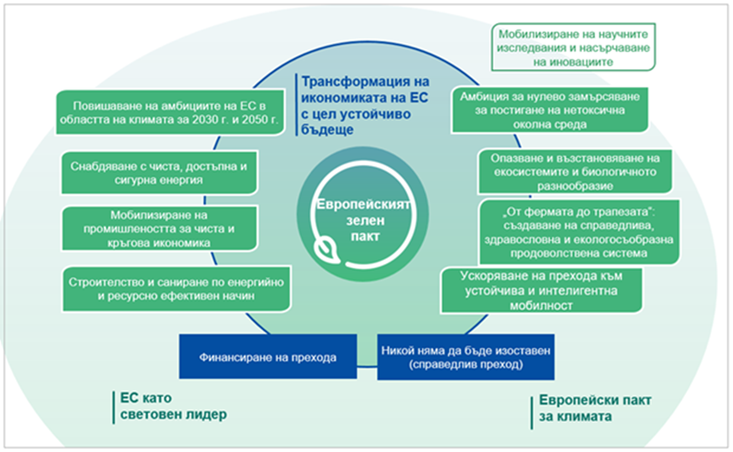
Политики на Европейският зелен пакт

Slide 4
Текущо състояние на стратегическите документи в РБългария
Драфт варианти на бъдещите ОП
Национални, областни и общински планове за развитие
Секторни национални планове и програми (нужда от корекция – пример:Интегрирана транспортна стратегия в периода до 2030 г.)
Оценка необходимостта от създаване на други документи/механизми

Slide 5
„От фермата до трапезата“
-създаване на справедлива, здравословна и екологосъобразна продоволствена система (From farm to Fork)
Важност и потенциал на Стратегията за България
Връзка с другите стратегии – Транспорт, Нулево Замърсяване, Промишленост и Биоразнообразие
Механизми за осъществяне – ПРСР, Подхода ВОМР (СВОМР), Законодателство
Необходимост от интрегриран подход на Национално ниво

Slide 6
„От фермата до трапезата“ (From farm to Fork)- възможностии и предизвикателства пред България 1/2
Къси вериги за доставка
Намаляване разхищението на храна
Биоземеделие
Намаляване използването на изкуствени торове и пестициди
Прецизно земеделие
Агролесовъдство

Slide 7
„От фермата до трапезата“ (From farm to Fork)- възможностии и предизвикателства пред България 2/2
Липсата на диференцирани субсидии за площ
Намаляване разхищението на храна
Управление на зоните НАТУРА 2000
Неразпознаване на проблема със замърсяване с ФПЧ и замърсяване на почви и води

Slide 8
Заключение и изводи
Зелената сделка“ изисква консенус на действие на национално ниво
Необходимост от многомерно стратегическо планиране на ниво сектор, територия и междусекторни връзки.
„Зелената сделка“ е уникален шанс за България да прескочи етапи в икономическото си развитие и да промени образа си на изоставаща страна в ЕС

Slide 9
Благодаря за Вашето внимание!
Въпроси и коментари тук
или
на е-мейл: hmedarov@uwne.bg

